Slide 1
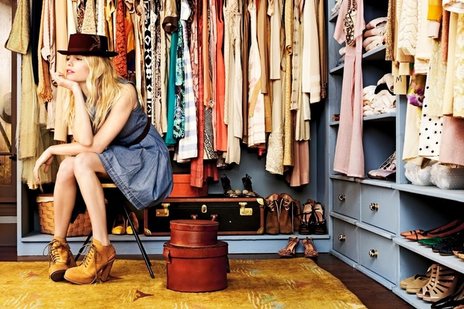
Міні-проєкт
з трудового навчання
“МІЙ ВЛАСНИЙ СТИЛЬ”
«Стиль людини - це голос її душі…»

Slide 2
Вітаю, шановні дев’ятикласники!
Пропоную вам попрацювати над міні-проєктом
“Мій власний стиль”.
Для його виконання вам необхідно:
Ознайомитись з інформацією, представленою в даній презентації;
Проаналізувати відповідність вашого гардеробу вашим внутрішнім відчуттям;
Спроєктувати свій власний стиль з урахуванням свого внутрішнього “Я” ;
Представити роботу у вигляді фотографій тих образів, які вам імпонують (своїх або з Інтернету);
Описати обрані образи, представлені на фото, визначити, до якого стилю вони належать та довести це.

Slide 3
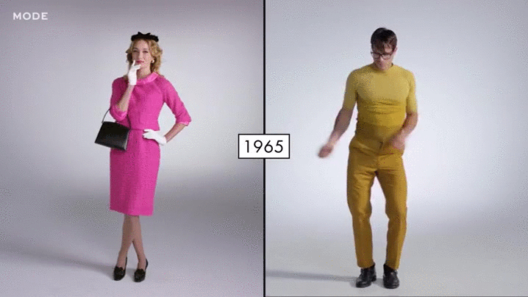
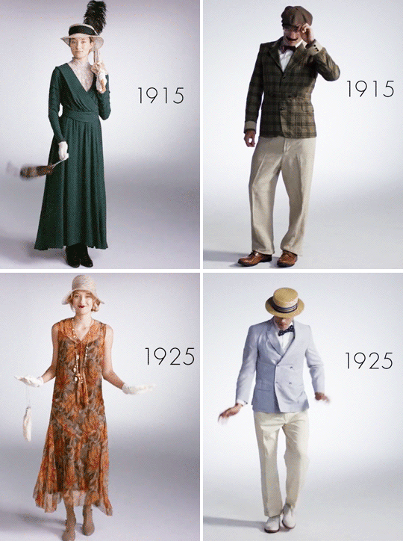
Стиль одягу у ширшому розумінні — певна акцентованість вбрання, продиктована сукупністю наступних ознак: віком, статтю , професією, соціальним статусом, приналежністю до субкультури, особистим смаком людини, епохою життя суспільства, національністю, религійною приналежністю, доречністю, функціональністю, способом життя та індивідуальними особливостями.
Акценти розставляються, зазвичай, за допомогою аксесуарів.
Стиль одягу є одним з основних елементів іміджу людини (комплексу вражень, які справляє людина на оточуючих) або компанії .
У рамках одного зі стилів іноді розрізняють його різновиди - підстилі або мікростілі.
Стиль — у загальному значенні — сукупність характерних ознак, особливостей, властивих чому-небудь .
Стиль одягу у вузькому розумінні – це сукупність деталей одягу, що разом створюють індивідуальний образ.

Slide 4
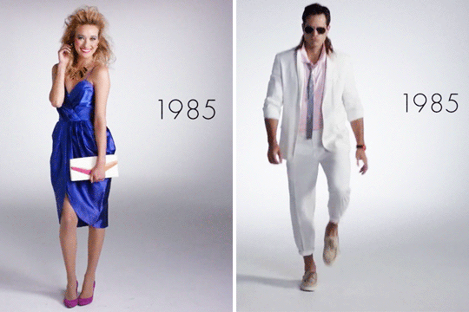
Стиль одягу – це те, що нас виділяє.
Це наша візитна картка.
Не дарма ж кажуть, що зустрічають по одягу, ну, а проводжають … це вже інша історія.

Slide 5
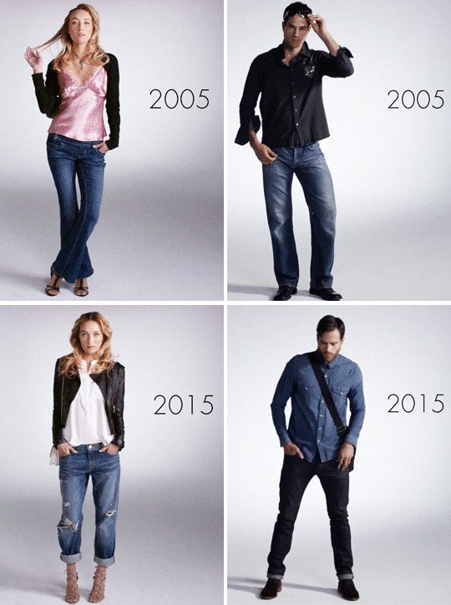
Але таке море можливостей таїть підводні камені. Адже, без вродженого смаку або спеціальної освіти, легко потонути в існуючій різноманітності стилів, так і не відшукавши той, який підкреслить індивідуальність твого «Я».
Спробуємо ж розібратися з основними стилями одягу.
Сучасна мода вкрай багатолика. Вона милостиво дозволяє нам, використовуючи численні стилі одягу, створювати актуальні образи.
До основоположних стилів належать: класичний, романтичний та спортивний. Всі інші стилі є похідними від основних.

Slide 6
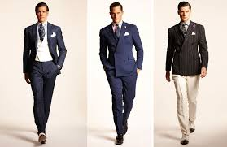
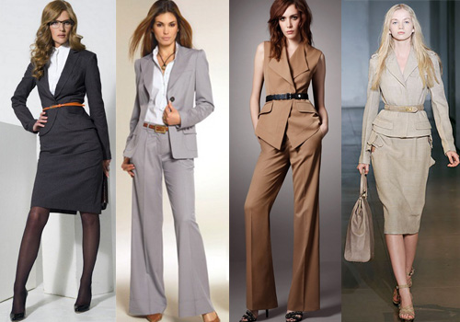
Класичний стиль - це стиль на всі часи, показаний абсолютно всім, доречний практично скрізь.
Йому властиві:
простота, строгість і практичність фасонів;
лаконічність крою;
відсутність рясного декору і не функціональних деталей.
У гардеробі прихильниць і прихильників класичного стилю присутні строгі костюми (із спідницею середньої довжини або прямими брюками зі стрілками), жакети або піджаки, сукні-футляри, жилети, блузи або сорочки, водолазки.

Slide 7
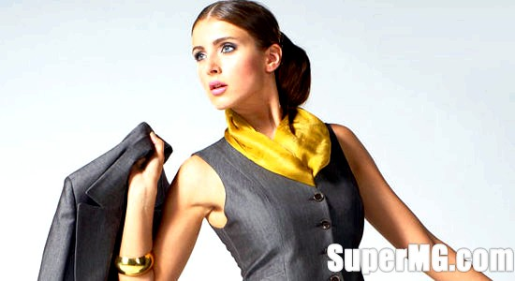
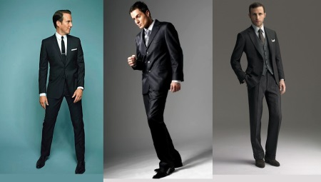
Класичний стиль
Класичний костюм – це стильний і сучасний наряд. Для їх пошиття, найчастіше, використовують якісні натуральні і дорогі тканини. Такі костюми здатні максимально довго прослужити своєму власникові, зберігаючи при цьому свій привабливий вигляд.
Якщо говорити про колірну гаму, в класичному стилі переважають базові, стримані тони.
Класика – це вбрання чорного, темно-синього, темно-сірого або бежевого кольорів. Саме вони впишуться в будь-який дрес-код (форму одягу для офіційних заходів та певних установ чи організацій) і підкреслять будь-чию привабливість.
Такі милі жіночому серцю аксесуари тут використовуються по-мінімуму. До них пред'являються ті ж вимоги, що і до основних предметів гардероба. Сумочка, шийна хустка, окуляри, годинник та прикраси - все це має виглядати благородно і стримано.
Класичний стиль
.
Мабуть, класичний стиль багатьом може здатися нудним, однак, це не така вже й велика плата за придбану елегантність і респектабельність.

Slide 8
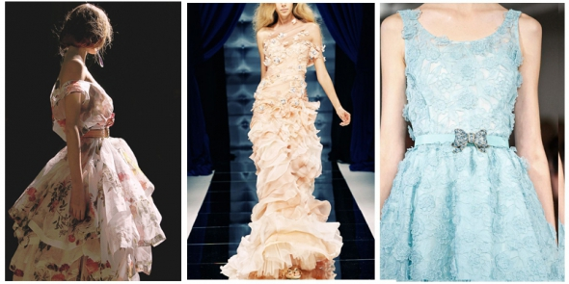
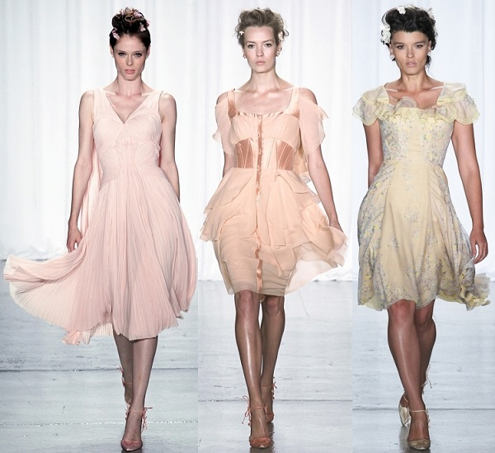
Романтизм
Для створення піднесеного образу ідеально підійде романтичний стиль.
Для нього характерні:
плавні, вільно облягаючі силует лінії;
хвилясті тканини;
велика кількість оздоблення: каскади воланів, рюшів та мережив, витончені драпірування та вишивка, штучні квіти та інші тендітні деталі.
Основу гардеробу романтично налаштованої панянки складають приталені сукні, сарафани, розкльошені спідниці, легкі широкі брюки, ажурні топи.
Тканини, що використовуються при виробництві цих невагомих нарядів, - тонкі і приємні шкірі шовк, шифон, м'які трикотажні волокна.
Колірна гамма стилю тяжіє до пастельних тонів, часто зустрічаються розмиті, акварельно-ніжні переходи одного відтінку в інший та квіткові мотиви.

Slide 9
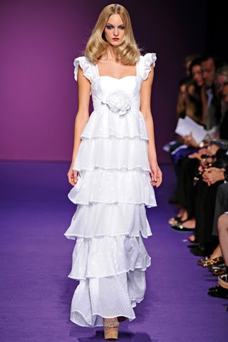
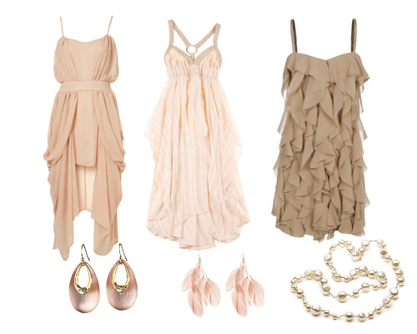
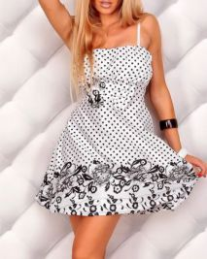
Романтизм
Що стосується аксесуарів, здатних підкреслити легкість образу, то тут можна дати простір фантазії і з захватом одягати капелюхи і обідки для волосся, шарфики і рукавички, біжутерію та маленькі сумочки.
З поправкою на сучасність, дизайнери до романтичного стилю одягу додали пишні спідниці і блузи з воланами, жабо, бантами тощо.

Slide 10
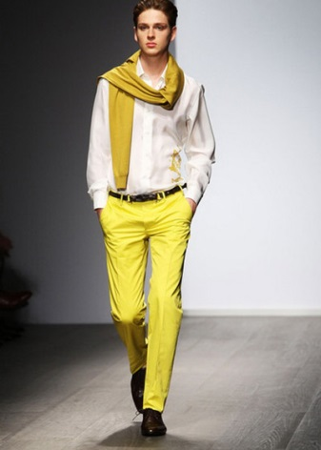
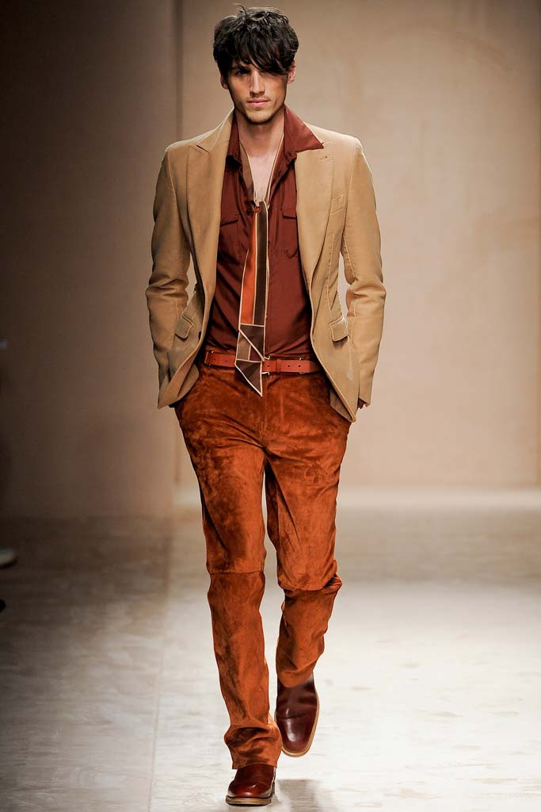
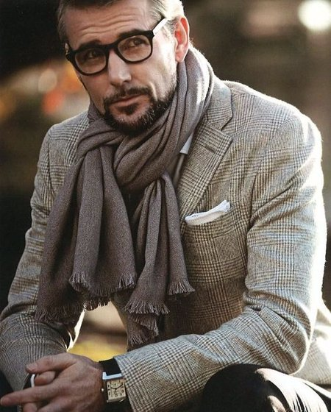
Романтизм
Багато хто вважає, що вбрання у романтичному стилі створюють виключно для дівчат. Але це далеко не так.
Чоловічі вбрання в романтичному стилі відрізняє багатошаровість і легка недбалість. У такому стилі костюми можуть складатися з декількох деталей – сорочки, накинутій поверх футболки і доповненої укороченим піджаком.
Що стосується штанів, в даному стилі найбільш доречні такі моделі, як скінні і галіфе. Дуже часто луки в романтичному стилі доповнюють оригінальними аксесуарами – шийними хустками, незвичайними краватками або шарфами. Луки в подібному стилі чудово підходять для побачення, походу в театр або ресторан.

Slide 11
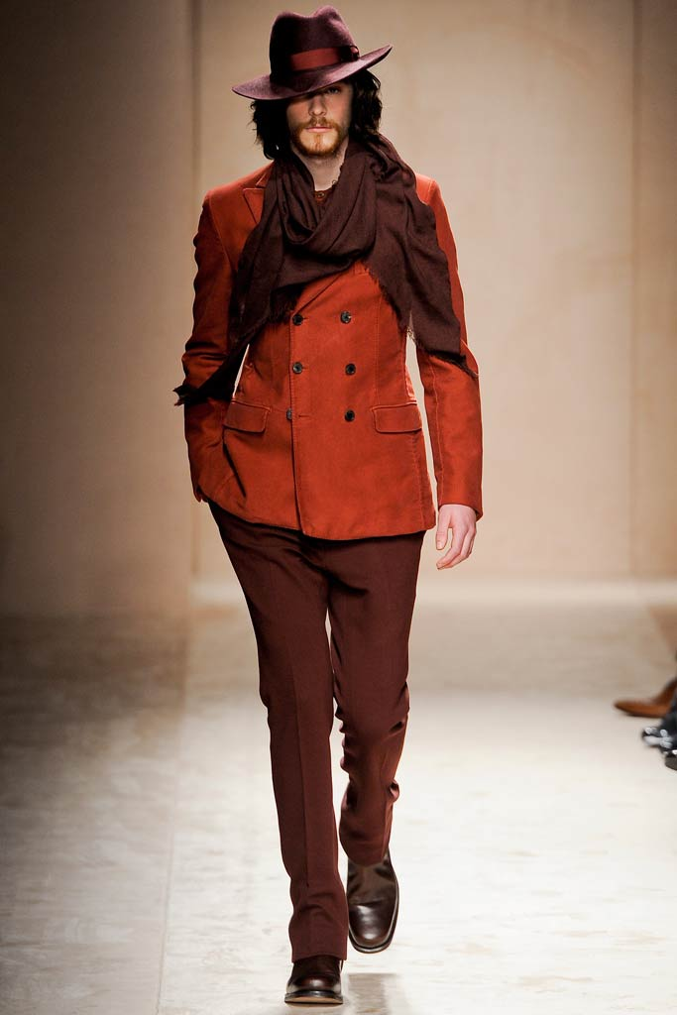
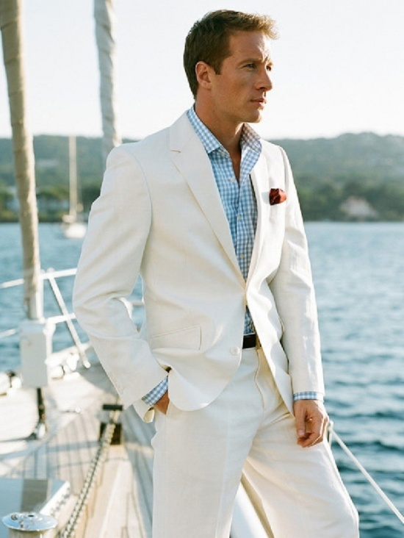
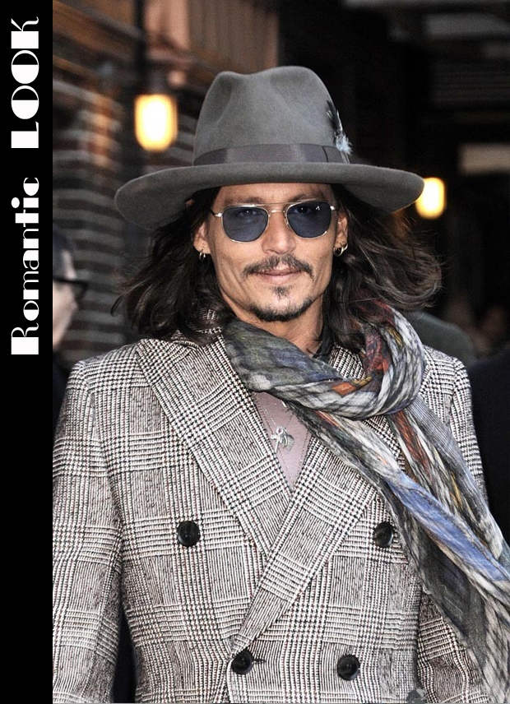
Романтизм
Сьогодні представники сильного пола навчилися інакше представляти цей стиль.
Нотки романтизма, навіть, до самого звичайного класичного образу можна внести буквально декількома рухами: засучити рукава на сорочці та розстібнути пару ґудзиків, на шию ж
пов’язати легкий аксесуар.
Краватка-бант, шийна хустка, легкий шарф, квітка або хустинка у верхній кишені піджака – це ті дрібниці, які допомагають створити саме романтичний образ.
Одяг шиється з м’яких тканин в ніжних, приглушених колірних поєднаннях.

Slide 12
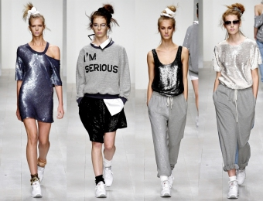
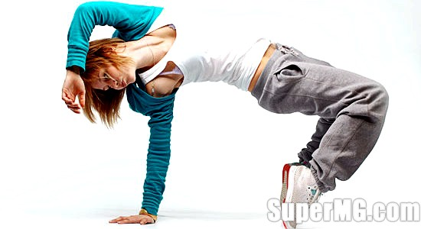
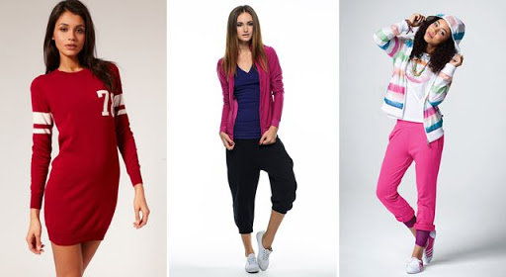
Спортивний стиль
Спортивний стиль воліють носити ті, хто живе на граничних швидкостях. І це неспроста, адже основні риси цього напряму в одязі наступні:
максимальна зручність і практичність;
вільний силует, який не сковує свободи руху;
геометричність ліній крою.
Сорочки-поло і футболки, шорти і бриджі, легінси і джинси, спіднички в складку і туніки, сукні та комбінезони - ці та інші предмети гардероба в спортивному стилі виготовляються з «дихаючих» тканин найрізноманітніших відтінків.
Моделі часто прикрашаються великими накладними кишенями і погонами, хлястиками і клапанами, рясно забезпечуються застібками-блискавками, кнопками, оздоблювальними смужками.
Доповнити створений образ активної особи можна бейсболкою, банданою, напульсниками та рюкзаком.

Slide 13
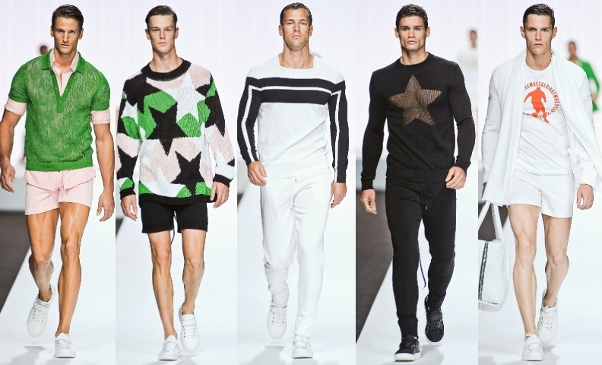
Зазвичай, одяг в спортивному стилі доречний на тренуваннях, вечірніх прогулянках чи молодіжних заходах. І, далеко не завжди, це - футболка, толстовка, спортивні штани та кросівки, як може видатися на перший погляд.
В наш час виробляється величезний спектр спортивних речей: це і куртки та вітровки, і джинси та шорти, борцівки та сорочки, джемпери та кофти, спортивні мокасини, кеди та багато іншого, що здатне виділити вас із сірої маси.
Спортивний стиль
Спортивний – це улюблений стиль не лише тінейджерів, а й багатьох зрілих людей – вся справа тут у зручності й розмаїтті зовнішнього вигляду. Сьогодні не існує, мабуть, такої особи, в гардеробі якої відсутній спортивний одяг! Адже, спортивный стиль настільки універсальний, що при правильному поєднанні речей, їх можна носити, навіть, на роботу.

Slide 14
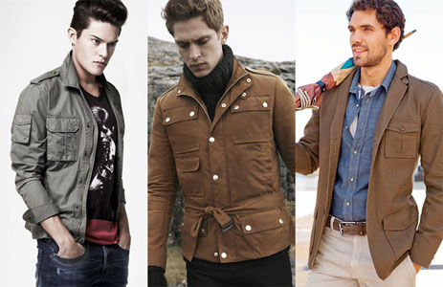
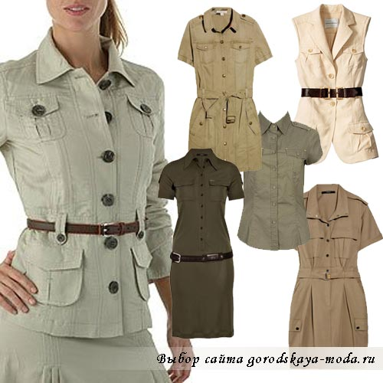
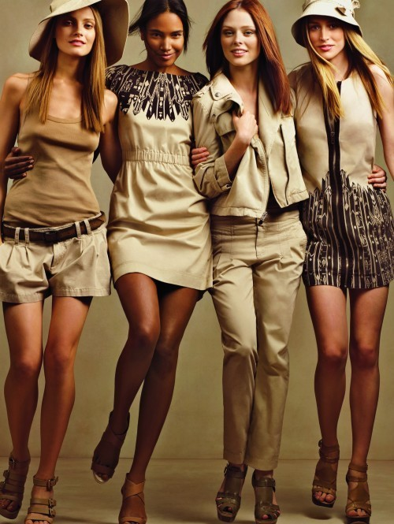
Вищезазначені стилі одягу є базовими, але мають нескінченну безліч відгалужень.
Наприклад, похідними від спортивного стилю можна вважати: сафарі, мілітарі, спортивний шик.
Для сафарі-стилю характерні практичність і функціональність, прямий крій і вузький силует, блузи, сукні-сорочки, комбінезони, бермуди виконані у біло-пісочно-оливковій палітрі з натуральних тканин та великі накладні кишені.

Slide 15
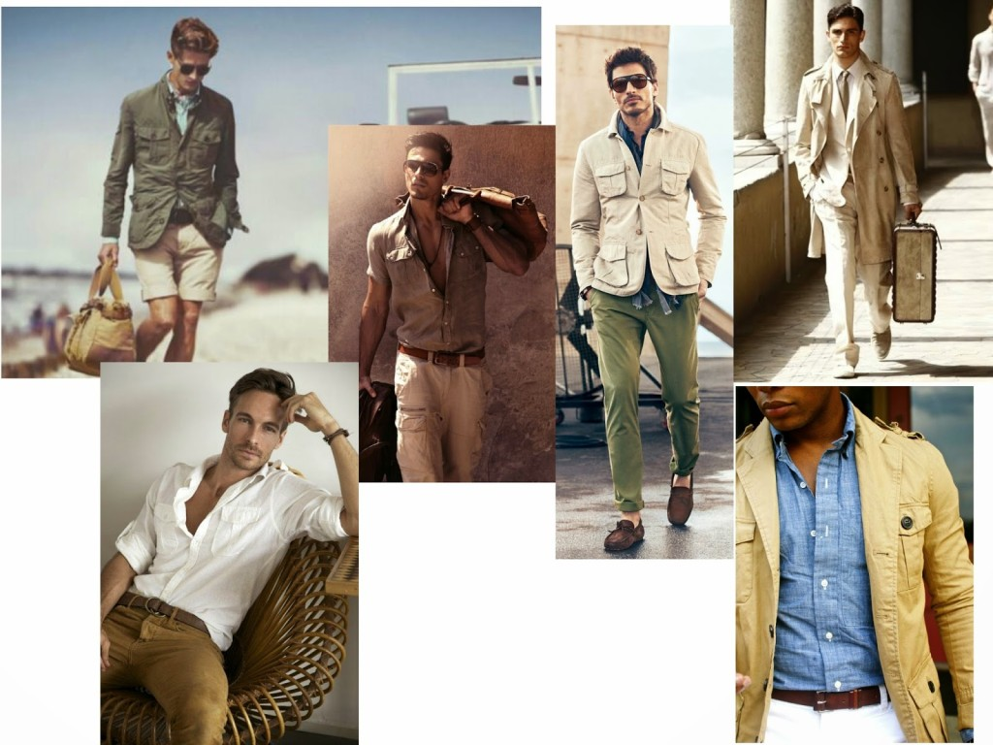
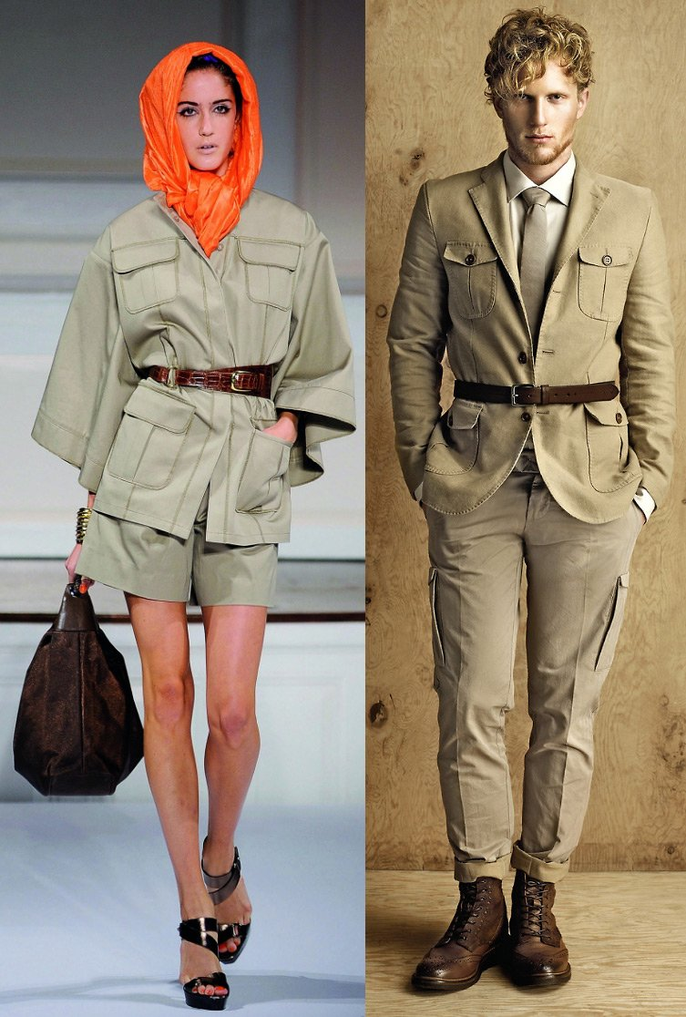
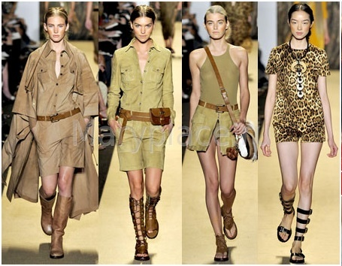
Створений сафарі - стиль був для подорожей та позичив елементи тропічної військової уніформи. Сьогодні часто використовується в повсякденному житті.

Slide 16
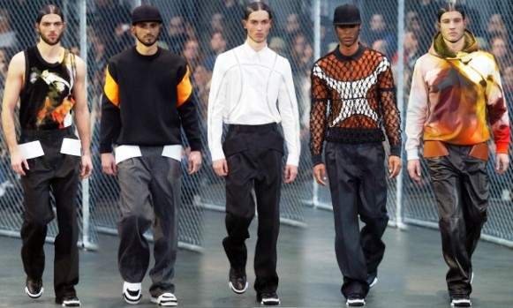
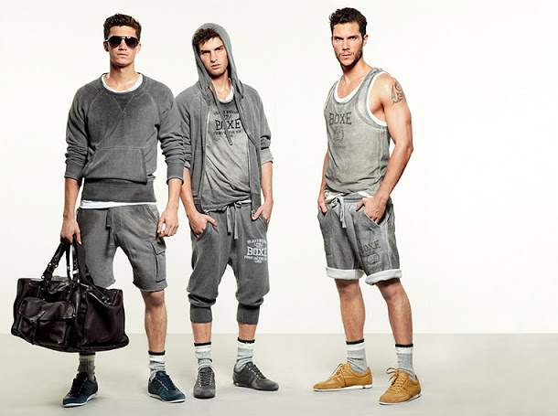
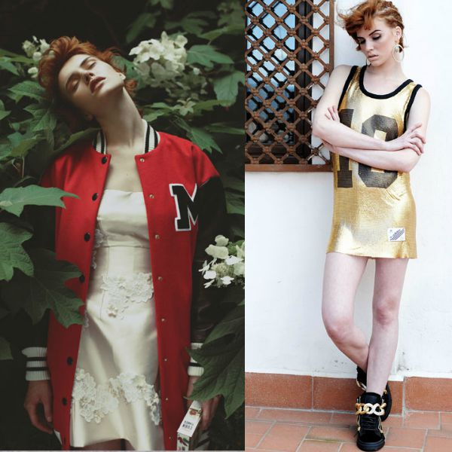
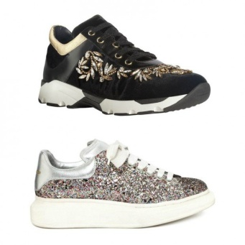
Костюми у стилі
спортивний шик
можуть бути виготовлені з велюру, трикотажу, шовку, тканин з ефектом металізації та їхніх поєднань
Спортивний шик – це поєднання комфорта і гламура, це саме той напрямок, який поєднує в собі красу та зручність.

Slide 17
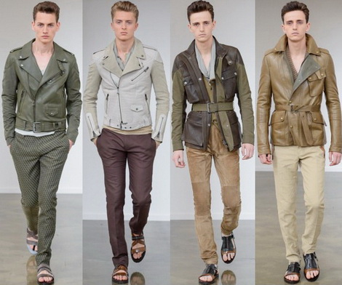
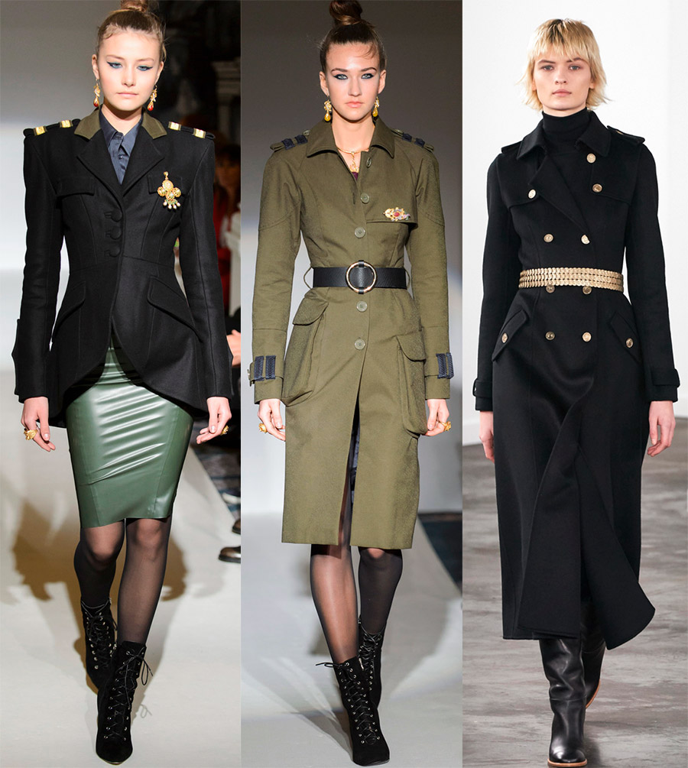
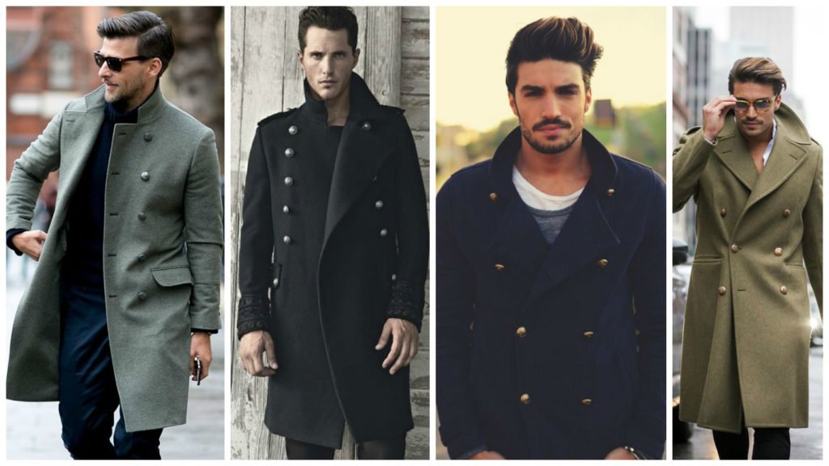
Стиль мілітарі передбачає активне використання в гардеробі елементів військової уніформи (погон, широких лацканів, металевих гудзиків) і сіро-зеленої гами.

Slide 18
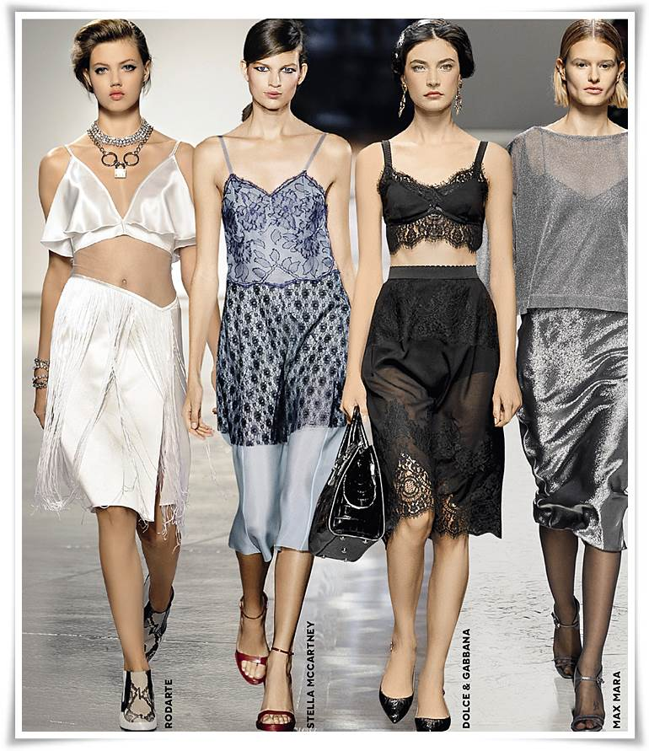
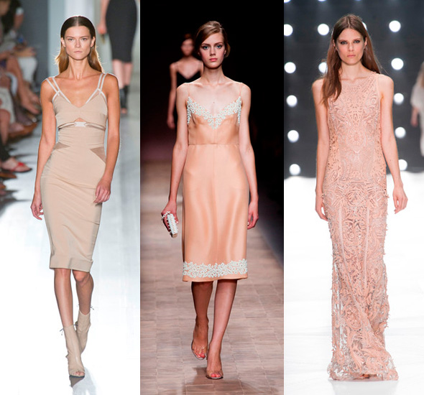
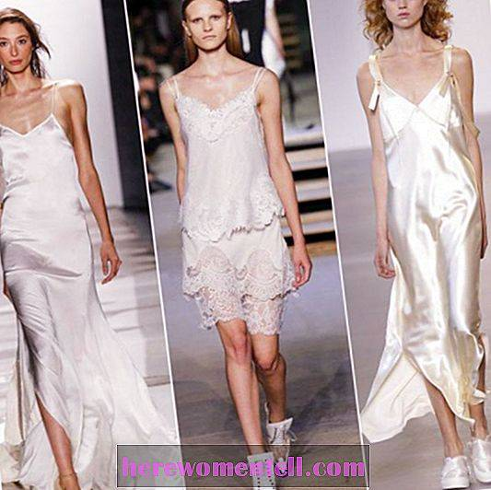
Щось спільне з романтизмом має білизняний стиль.
Сукні та сарафани, що виконані відповідно до віянь цього напрямку, ніжні й нагадують витончені комбінації і пеньюари.
Характерною особливістю стилю є те, що одяг нагадує ажурну білизну, а при його виготовлені активно використовується вишивка гладдю, ришельє та мереживо.
Білизняний стиль
..

Slide 19
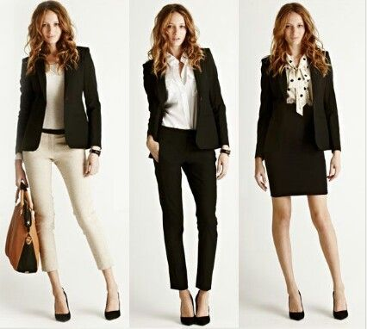
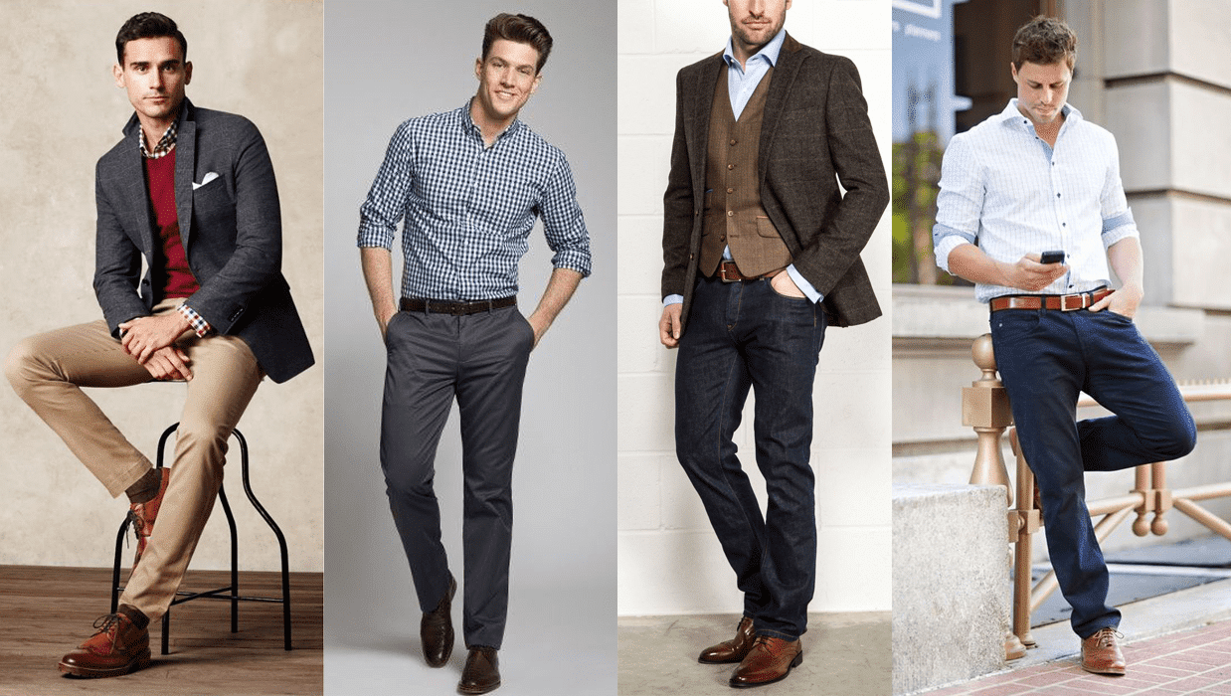
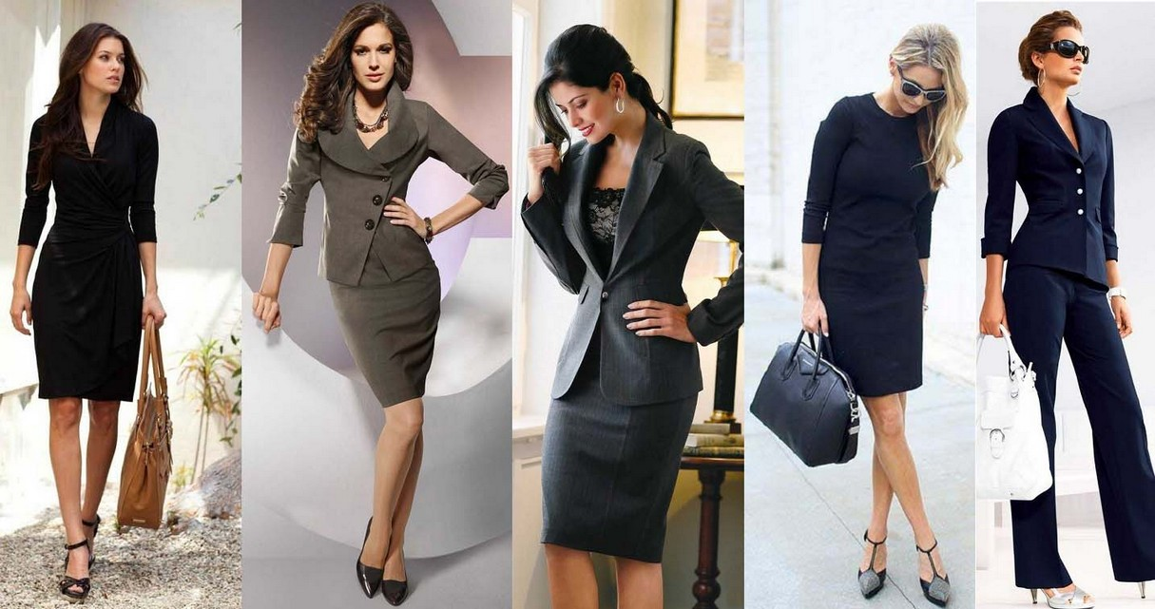
А у класичного стилю явно спільні корені зі стилем діловим.
Основна ідея стилю в тому, щоб одяг не відволікав увагу від ділових якостей співробітника. Одяг в діловому стилі має бути стриманим та елегантним, але, при цьому відповідати модним тенденціям.
Лінії, форми, силуети - все має бути чітким і витриманим..

Slide 20
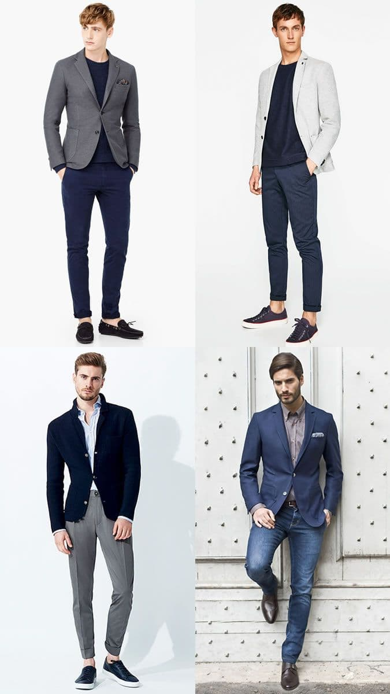
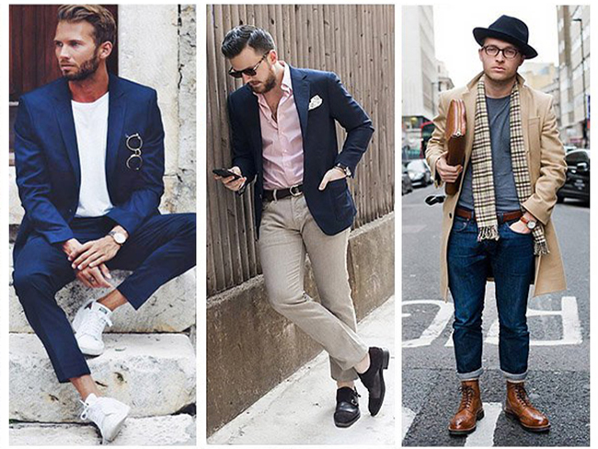
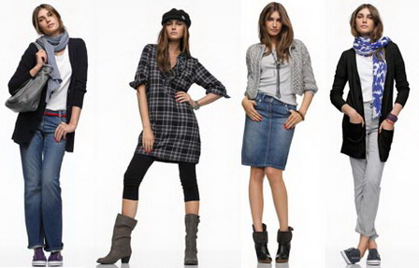
І трошки про сучасні стилі одягу…
Стиль casual - найпоширеніший і популярний стиль – передбачає використання сучасного повсякденного практичного і зручного одягу одягу.
Цей стиль може поєднувати в собі елементи інших стилів та поділяється на:
city casual;
smart casual або business casual;
sport casual.

Slide 21
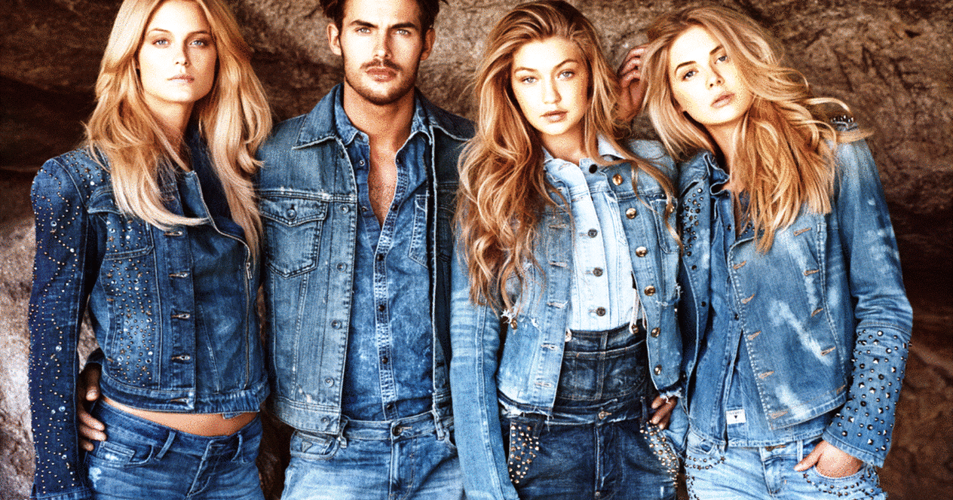
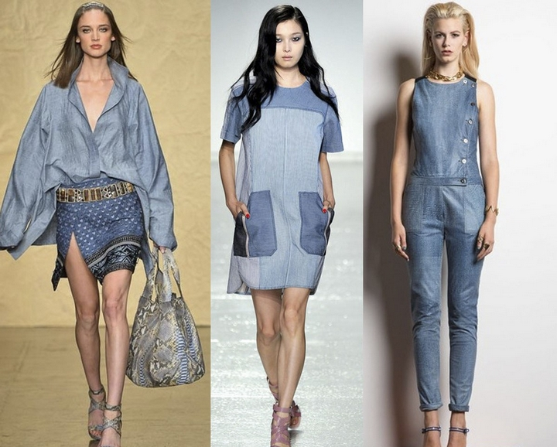
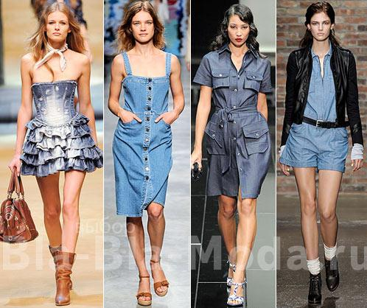
Стиль Денім або джинсовий стиль - коли улюблена багатьма тканина проникає в усі предмети гардероба в найнесподіваніших варіаціях.

Slide 22
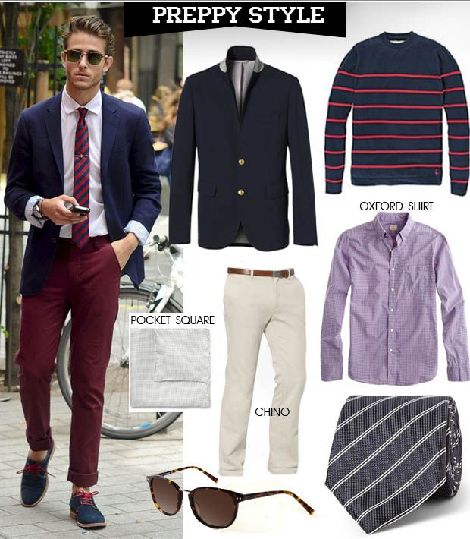

Ботани-стиляги дедалі частіше з’являються на обкладинках модних журналів, презентуючи шикарне поєднання смартового вигляду і тонкого відчуття стилю.
Стиль преппі (preppy) зародився у 50-х в Америці. Спочатку preppy був цілою субкультурою, що сформувалася з учнів елітних шкіл (preparatory school), де вчилися лише діти заможних батьків.
Преппі стиль - ботани-стиляги
Сьогодні преппі знову у тренді, особливо серед молоді, адже у такому одязі можна не лише ходити на навчання, а й виділитись з-поміж інших. Цьому стилю притаманна акуратність, зручність та елітність.
Він трохи схожий на сучасний smart casual, проте має одну головну відмінність: рreppy — одяг престижних брендів, до того ж, він може бути менш строгим.

Slide 23



Преппі стиль – єдиний, в якому неприйнятні джинси.
Основою стилю є футболки поло, сорочки в клітину, блейзери, в’язані жилети і светри з ромбами або гербом, сукні-трапеції, спідниці в складку, гольфи, кардигани, шорти-бермуди, брюки прямого покрою, вельветові штани, штани-чінос.
Це переважно одяг із натуральних матеріалів: кашеміру, вовни, бавовни, льону тощо.

Slide 24





Вінтажні красуні з рекламних постерів знову повернулися в моду. Кокетливі baby-doll сукні, туфельки на високих підборах, яскраві принти і пустотлива посмішка.
Pin-up -
лише для жінок.
Стиль pin-up сформувався у 40-х роках минулого сторіччя, коли на американському ринку з’явилися перші плакати з манекенницями, акторками і співачками у сміливих вбраннях. Барвисті постери з провокаційними образами жінок стали популярною тенденцією шоу-бізнесу, перетворившись на своєрідний символ американської культури.
Pin-up

Slide 25


Особливість стилю є принти: вишеньки, квіти, горошок, сердечка, клітинка тощо. У холодну погоду можна одягти кардиган, болеро або короткий жакет. А щоб відповідно виглядати на пляжі, слід обирати суцільні купальники у горошок або роздільні з високою талією, капелюх з широкими полями і кольорові хустинки.
Pin-up - стиль
Pin-up стиль — це також різноманітні сорочки з зав’язками, спідниці-олівці, сукні-футляри і хустинки, зав’язані на голові. Взуття — туфлі і босоніжки на високих підборах з ремінцями, квітами, бантами, моделі на платформах, щедро декоровані балетки.

Slide 26


Стиль хіпстер — сводоба у всьому
У 40-50-х роках XX століття у США термін "хіпстери" позначав джазових музикантів і богемну контркультуру, що сформувалася навколо них.
Хіпстери ХХI століття з’явилися у 2004 році — це молодь , яка прагне залишатися осторонь суспільства, щоб не підпорядковуватися стандартним нормам.
Хіпстери захоплюються альтернативним мистецтвом, музикою у стилі інді-рок, лоу-фай і сінті-поп, арт-хаусним кіно, сучасними письменниками, творчістю маловідомих оригінальних дизайнерів тощо.
Представники цього стилю, зазвичай, люди творчих професій — фотографи, журналісти, дизайнери, діджеї, художники.
Специфічний стиль одягу вирізняє хіпстерів із наповпу, вони надають перевагу поєднанню фірмових речей демократичних марок із вінтажними та hand-made. У зовнішньому вигляді переважає природність і навмисна недбалість.

Slide 27



Улюблене взуття в образі хіпстера – кольорові кеди: жовті, зелені, оранжеві тощо. Також хіпстери полюбляють носити сліпери, лофери, броги, оксфорди, тенісні туфлі, мокасини.
Стиль хіпстер
До найпопулярнішого одягу хіпстера можна віднести джинси скіні — вузькі, щільно облягаючі брюки, кофти з принтом, картаті сорочки, кофти, футболки та майки з написами на різних мовах, зображеннями Лондона, британського прапора, фантастичних
тварин,
тощо.
Дівчата часто обирають взуття на масивних підборах або високих платформах.

Slide 28


Треш (trash) — порівняно молода течія, зародилася у США.
Треш — ніяких правил
Суть і особливість трешу — не слідувати стандартам, поводитись, одягатись і жити так, як хочеться саме зараз, залежно від настрою. Цей стиль обирають сміливі екстравагантні люди. Треш ще називають "сміттєвим стилем", адже його представники полюбляють поєднувати непоєднуване і використовувати для створення свого образу все, що можливо і неможливо.
Трешівці не слідують моді - якщо всі починають носити облягаючі джинси, вони одягають кльош, якщо в цьому сезоні популярні строгі білі сорочки, вони з гордістю носитимуть чорні рвані майки. Дух протиріччя, виклик суспільству, прагнення протиставити себе більшості — у цьому весь треш.

Slide 29



Представники трешу обожнюють фарбувати волосся у неприродні відтінки, робити неординарні зачіски і фантазійний макіяж, носити лінзи незвичних форм і
кольорів.
Треш
Їх важко не помітити на вулиці. Можна виділити кілька найхарактерніших рис трешу:
нісенітні поєднання — бальна сукня і гумові чоботи, рвані джинси і класичне пальто, сорочка з краваткою і кеди;
рвані колготи і діряві легінси — чи не головний атрибут гардеробу жінки-треш;
футболки з крикливими принтами, які відображають внутрішній світ або настрій;
татуювання, пірсинг.
Сьогодні цей стиль популярний не лише серед підлітків і молоді, багато знаменитостей постають в епатажних трешових образах на показах, світських заходах, у своїх кліпах.
Найяскравіша представниця — Леді Ґаґа, уся її зіркова кар’єра — це треш.

Slide 30

Одним словом, сучасна мода пропонує нам незліченну кількість варіантів для того, щоб виглядати яскраво і цікаво. Залишається заглянути всередину себе і відобразити побачене в своєму стильному гардеробі.
Пропоную вашому перегляду перелік стилів, що не увійшли в дану презентацію:
Гангстерський
Гарсон
Гаучо
Герлі
Гламурний
Глем - рок
Готичний
Гранж
Графіті
Денді
Дербі
Диско
Дифузний
Етнічний
Екзотичний
Звібел
Авангардний
Авіатор
Азіатський
Академічний
Анімалізм
Ар -деко
Аскетичний
Балетний
Бебі дол
Богемний
Бодіфешн
Бохо
Вамп
Вестерн
Вінтаж
Східний
Жокейський
Імперський
Індійський
Кантрі
Конструктивний
Космічний
Морський
Мінімалізм
Нью лук
Оверсайз
Панк
Піжамний
Ретро
Рустикальний
Унісекс
Хіппі
Звібел
Можливо серед них ви знайдете саме те, що відповідатиме вашому внутрішньому я та задовольнить смаки.
УДАЧІ!!!

Slide 31
Корисні відео:
5 способів знайти власний стиль:
https://www.youtube.com/watch?v=lCsToaF90Uo
З чим носити піджак, щоб виглядати стильно:
https://www.youtube.com/watch?v=fIVy7awScuM
8 речей, які ніколи не вийдуть із моди:
https://www.youtube.com/watch?v=tyNZhCvT9xE
Як створити модний образ в діловому стилі - правила моди:
https://www.youtube.com/watch?v=yrLlTVA4uh0
Що таке athleisure и як його носити:
https://www.youtube.com/watch?v=MjRQK-KOXw8
Як візуально виглядати вище:
https://www.youtube.com/watch?v=4_NLa7WA7h8
Як правильно носити костюми чололвікам:
https://www.youtube.com/watch?v=5NSuv80cVQo&list=PLEoEWGEBriPDr4cJAXSVUtV-L6AhCjnjM&index=88
Паспорт стиилю:
https://www.youtube.com/watch?v=2Q48kHhaX3k&vl=ru
Чоловічий паспорт стилю:
https://www.youtube.com/watch?v=BIHrN54oj24&vl=ru

